Slide 1


Cãopanhia
Aplicação Móvel
Grupo 9:
Leonel Diogo Ribeiro Freitas, nº2211881
Tiago João Mota Vital, nº2201120

Slide 2
Conteúdo
Introdução
Tema do projeto
Aplicação Móvel
Cenário da aplicação móvel
Roles
Requisitos
Wireframes
Distribuição de tarefas
Conclusão
2

Slide 3
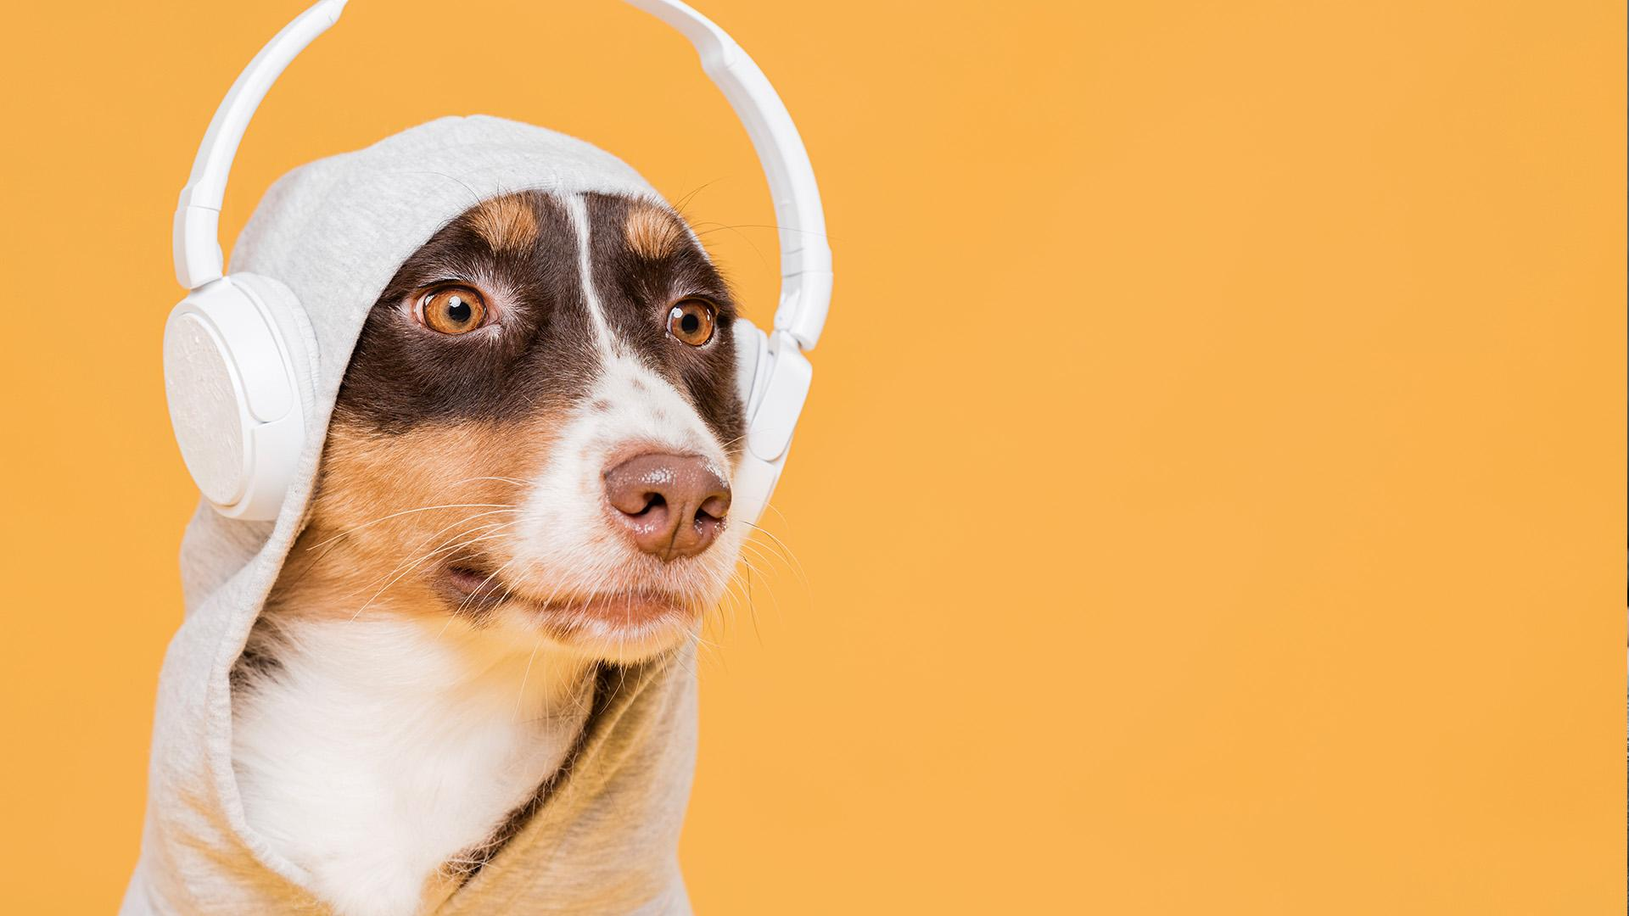
Introdução
No âmbito do curso TeSP de Programação de Sistema de Informação, foi-nos proposto realizar um sistema composto por uma aplicação Web, uma aplicação Móvel e uma API.
Esta apresentação surge na sequência desse mesmo projeto e visa dar a conhecer o nosso sistema, mais concretamente a aplicação móvel.
3

Slide 4
Tema do projeto
Descrição e explicação do tema escolhido para este projeto
4

Slide 5
Tema do projeto
Entre 2020 e 2021, o abandono de animais aumentou mais de 30% (cerca de 43600 cães e gatos)
Surgiu assim a ideia de construir um sistema que ajudasse a tentar combater esses números
5

Slide 6
Objetivo
O Sistema baseia-se em 3 aspetos cruciais:
Adotar
Tratar
Cuidar
Possibilidade de criar e responder a anúncios de adoção
Veterinários prontos a tratar dos cães que mais necessitem
Disponibilidaed de uma loja com uma grande variedade de produtos fundamentais ao bem estar de um animal de estimação
6

Slide 7

Público alvo
Inicio da vida adulta
Sendo o intervalo de tempo tão extenso é fundamental todo o sistema ser:
Simples
Intuitivo
Objetivo
7

Slide 8
Aplicação Móvel
Objetivo e impacto da aplicação móvel no sistema
8

Slide 9
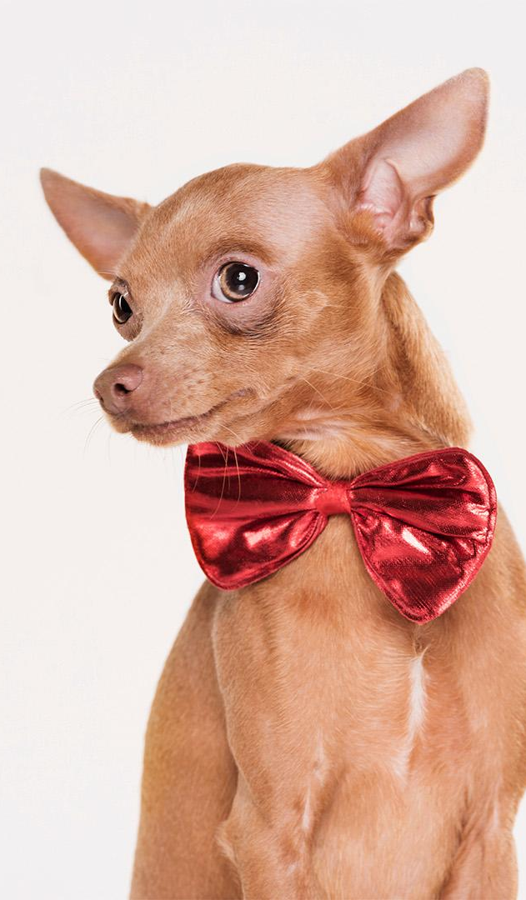
Cenário da aplicação Móvel
A aplicação móvel foi desenhada para este sistema como uma ferramenta mais pessoal
Visualização encomendas
Gestão de consultas
Gestão de animais pessoais
9

Slide 10
Roles
Cliente
Gestão dos seus animais pessoais, histórico de encomendas, visualização de futuras consultas
Veterinário
Visualizar e gerir as suas consultas
10

Slide 11
Funcionalidades - Cliente
Online
Offline
O utilizador deve conseguir realizar o login e o logout no sistema.
O utilizador deve conseguir aceder a um mapa com parques e serviços diversificados próximos à sua localização
O utilizador deve conseguir visualizar e gerir (CRUD) todos os seus animais pessoais
O utilizador deve conseguir visualizar todas as consultas marcadas por um veterinário a um dos seus cães para adoção
O utilizador deve conseguir visualizar o seu histórico de encomendas
O utilizador deve conseguir realizar o login e o logout no sistema.
O utilizador deve conseguir visualizar todos os seus animais pessoais
11

Slide 12
Funcionalidades - Veterinário
Online
Offline
O utilizador deve conseguir realizar o login e o logout no sistema.
O veterinário deve conseguir consultar todas as suas consultas marcadas
O veterinário deve conseguir aceder a um mapa com as coordenadas de uma consulta selecionada por si
O utilizador deve conseguir realizar o login e o logout no sistema.
12

Slide 13
Wireframes
13

Slide 14
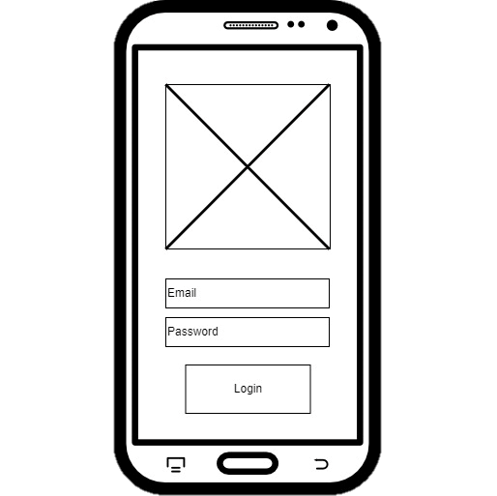
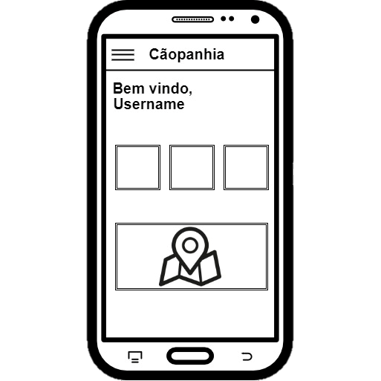
Cliente
14

Slide 15
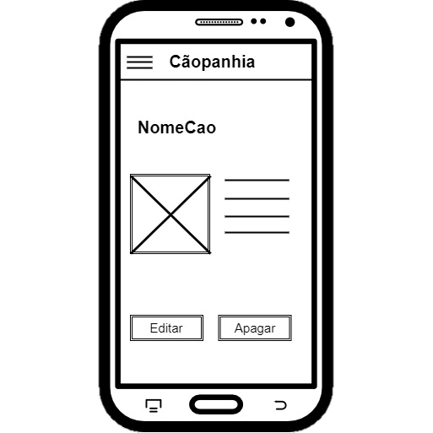
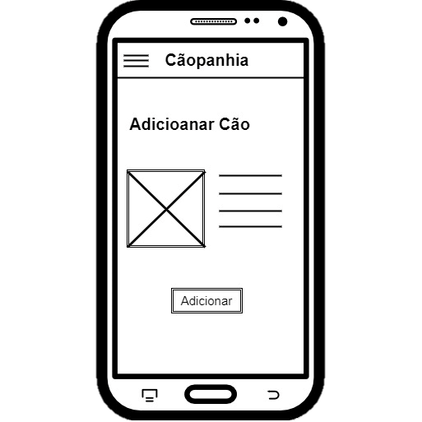
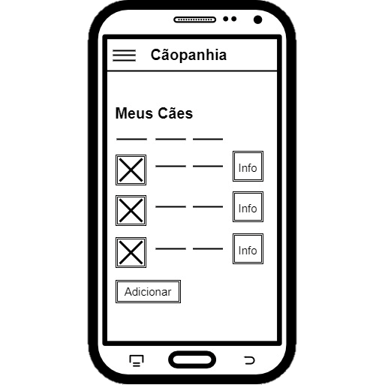
15

Slide 16
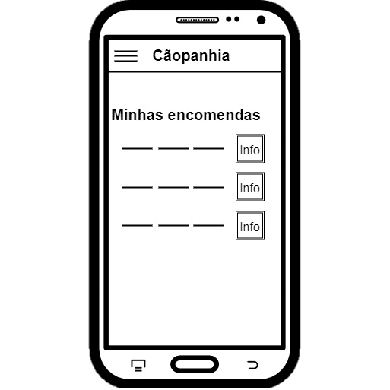
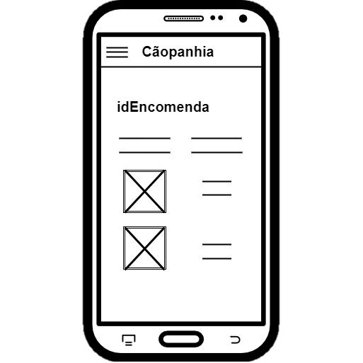
16

Slide 17
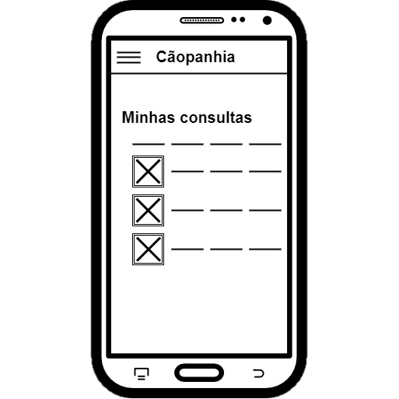
17

Slide 18
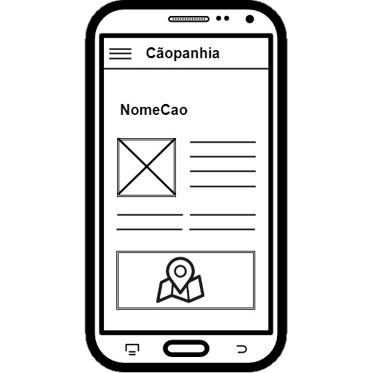
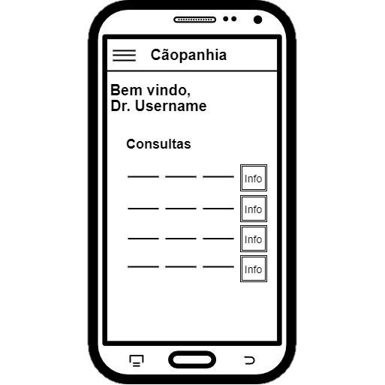
Veterinário
18

Slide 19
Divisão das tarefas pelos membros do grupo, estimativa de tempo de cada tarefa e dificuldades esperadas
Distribuição de tarefas
19

Slide 20
Distribuição de tarefas
 | Leonel | Tiago
Design das atividades
Sistema de login
Construção da Base de Dados local
Conexão com a API
Criação e construção dos modelos
Construção da classe Singleton
Programação dos mapas
Programação dos métodos CRUD
Programação das atividades referentes ao cliente
Programação das atividades referentes ao veterinário
20

Slide 21
Estimativa em semana das tarefas
Design das atividades
Sistema de login
Construção da Base de Dados local
Conexão com a API
Criação e construção dos modelos
Construção da classe Singleton
Programação dos mapas
Programação dos métodos CRUD
Programação das atividades referentes ao cliente
Programação das atividades referentes ao veterinário
Semana | 1 | 2 | 3 | 4 | 5 | 6 | 7 | 8 | 9
21

Slide 22
Dificuldades esperadas
15%
35%
50%
Métodos CRUD ligados à Base de Dados local
Ligação à API
Programação dos mapas
22

Slide 23
Conclusão
Conclusões finais sobre a apresentação
23

Slide 24
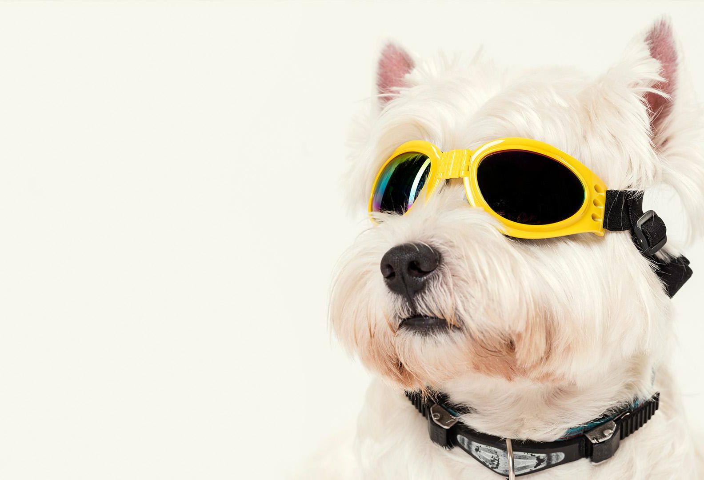
Conclusão
Esta primeira etapa foi crucial para concluir o planeamento da verternte móvel do projeto, e deixou-nos bastante entuisiasmados e confiantes com a realização do mesmo.
Fim da apresentação
24

